Slide 1
Igra statistike
Vana Modrić

Slide 2
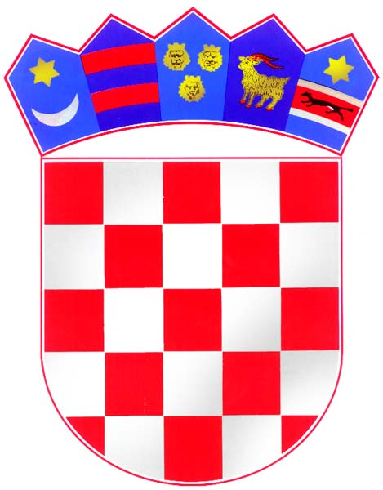
OPĆENITO O HRVATSKOJ

Slide 3
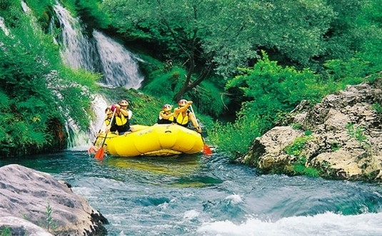
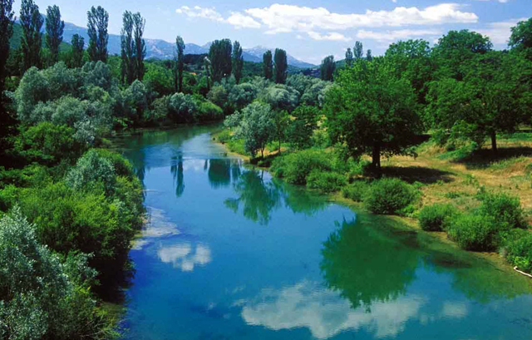
1. Koliko je duga najdulja hrvatska rijeka?
100 km.

Slide 4
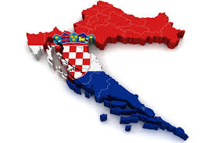
2. Koliko iznosi površina republike hrvatske s otocima?
56 594 km².

Slide 5
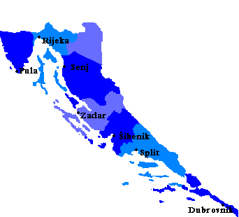
3.Koliko ima otoka u HRVATSKOM dijelu jadranskog mora?
1087 otoka.

Slide 6
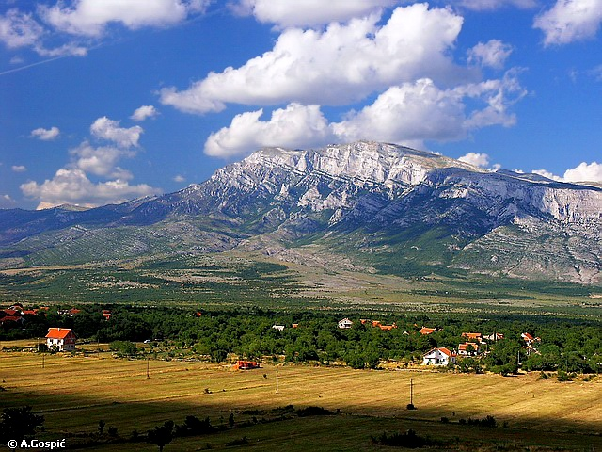
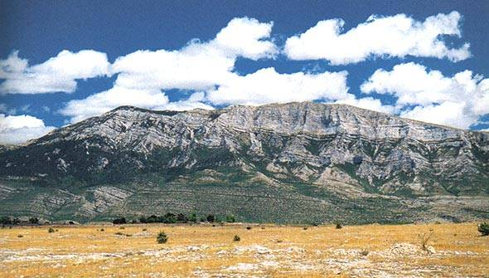
4. Koliko je visok najviši vrh hrvatske?
1813 metra.

Slide 7
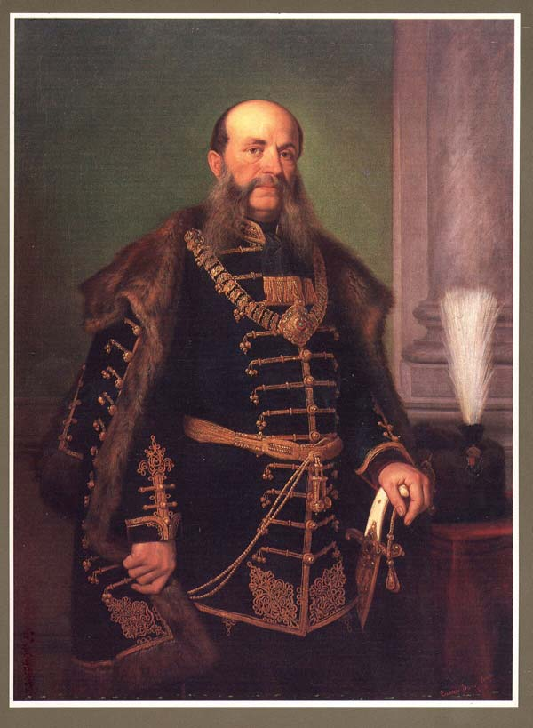
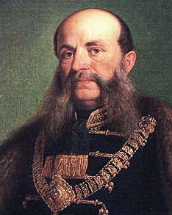
5. Na novčanici od koliko kuna je prikazan ivan mažuranić?
100 kn.

Slide 8
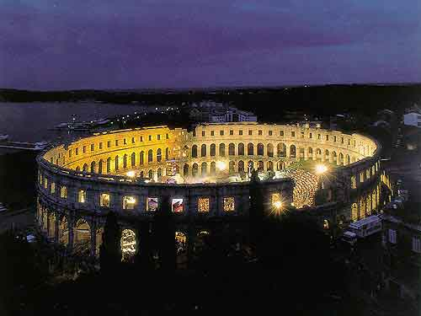
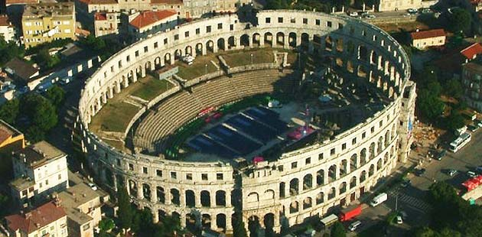
6. Na novčanici od koliko kuna je prikazana pulska arena?
10 kuna.

Slide 9
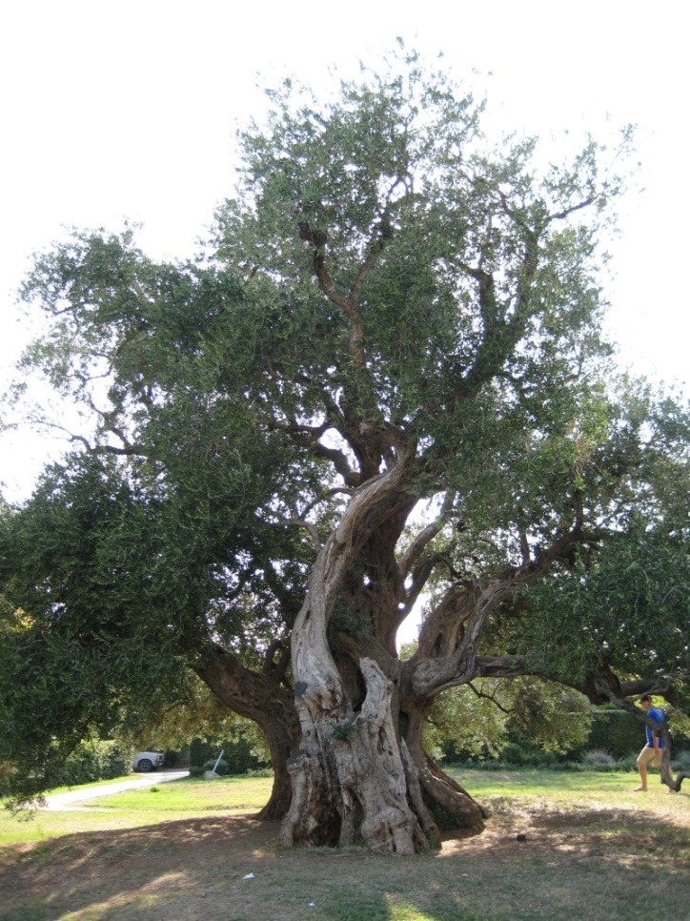
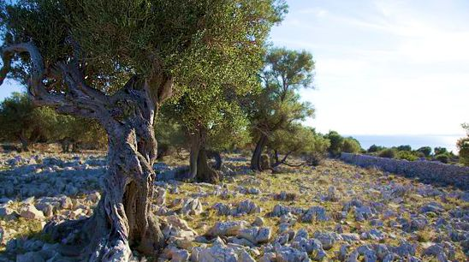
7. Na kojoj kovanici je prikazana maslina?
20 lipa.

Slide 10
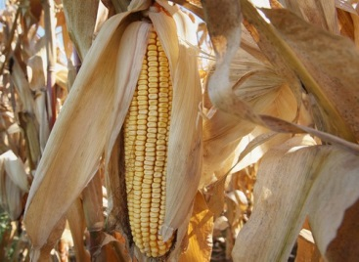
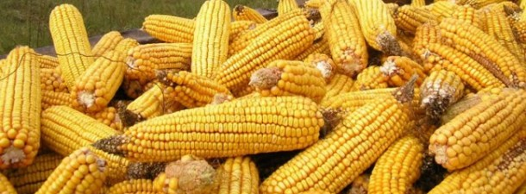
8. Na kojoj kovanici je prikazan kukuruz?
1 lipa.

Slide 11
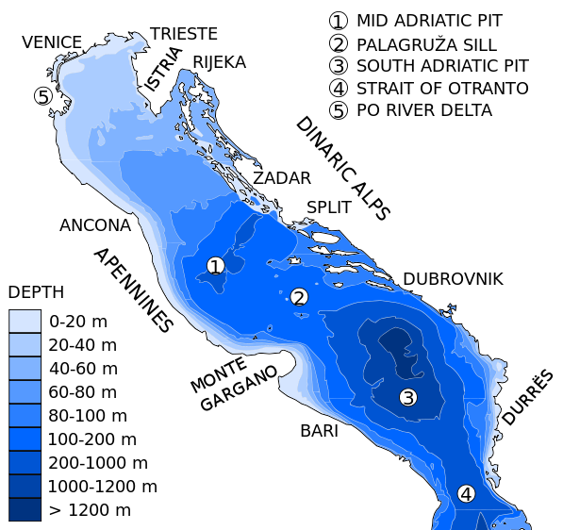
9. Koliko iznosi najveća dubina jadranskog mora unutar granica republike hrvatske?
211 metara.

Slide 12
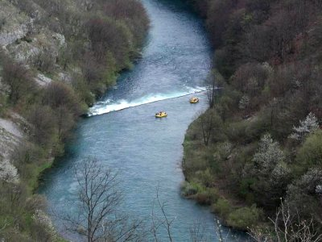
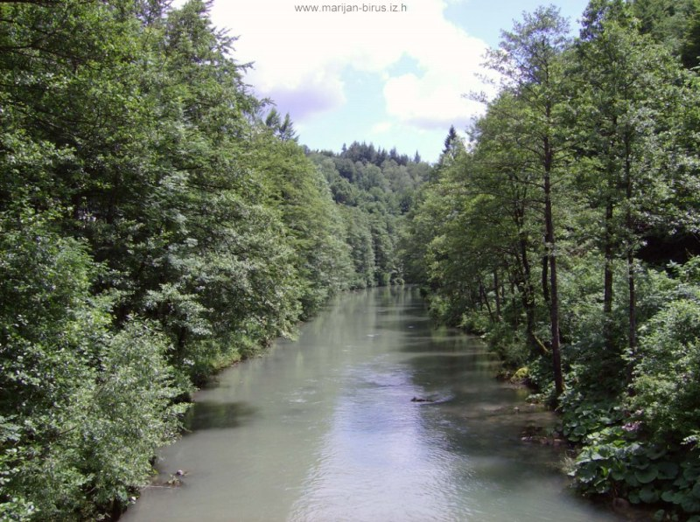
10. Koliko rijeka čini granicu između hrvatske i još neke države?
9 rijeka.

Slide 13
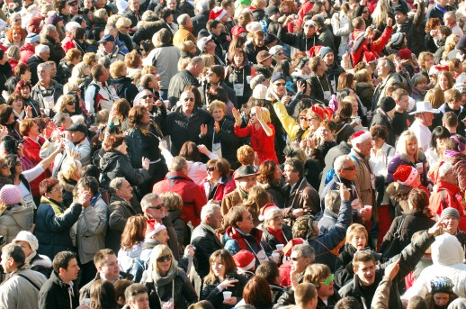
11. Koliko je hrvatska imala stanovnika 2001. godine?
4 437 460 stanovnika.

Slide 14
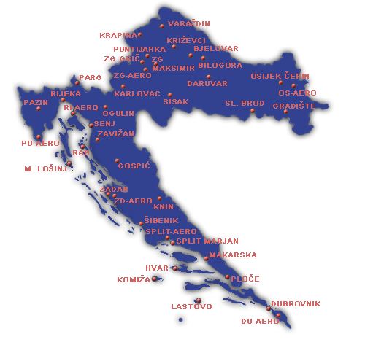
12. Koliko iznosi duljina hrvatske kopnene granice sa susjednim državama?
2028 km.

Slide 15
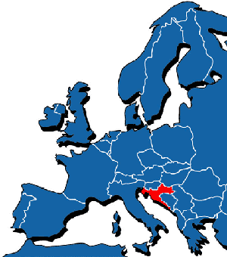
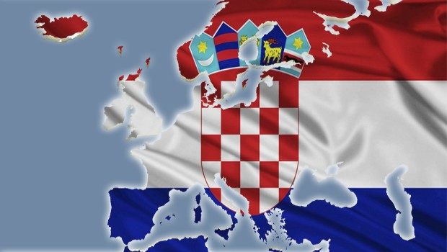
13.KOJA JE DRŽAVA PO VELIČINI HRVATSKA U EUROPI?
Hrvatska je 15.

Slide 16
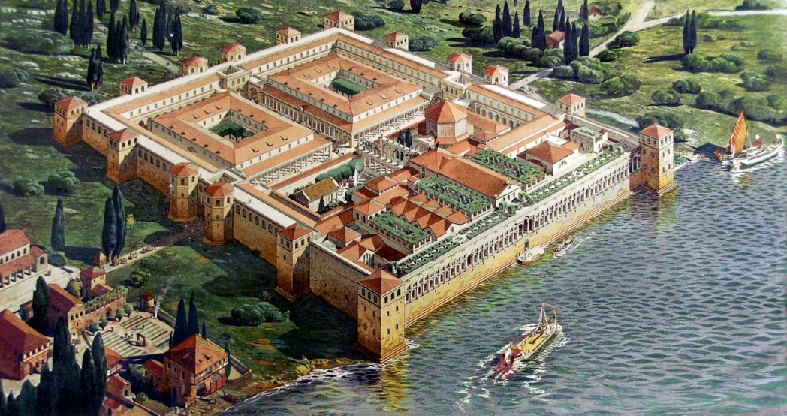
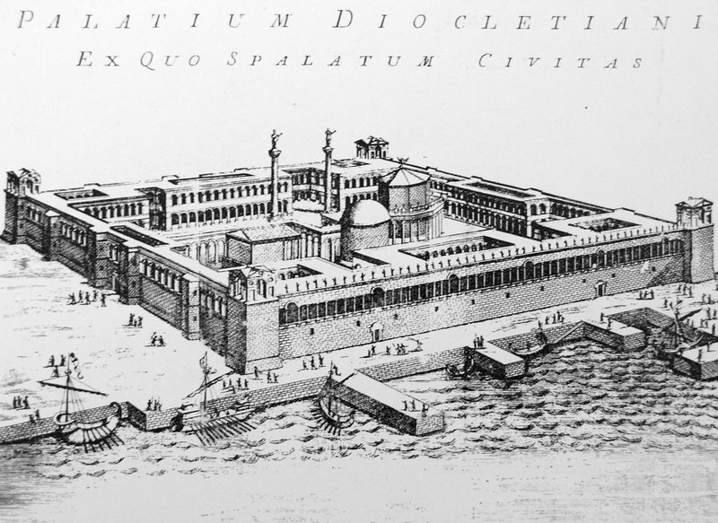
14. Oko koje je godine nastala dioklecianova palača u splitu?
Oko 300. godine.

Slide 17
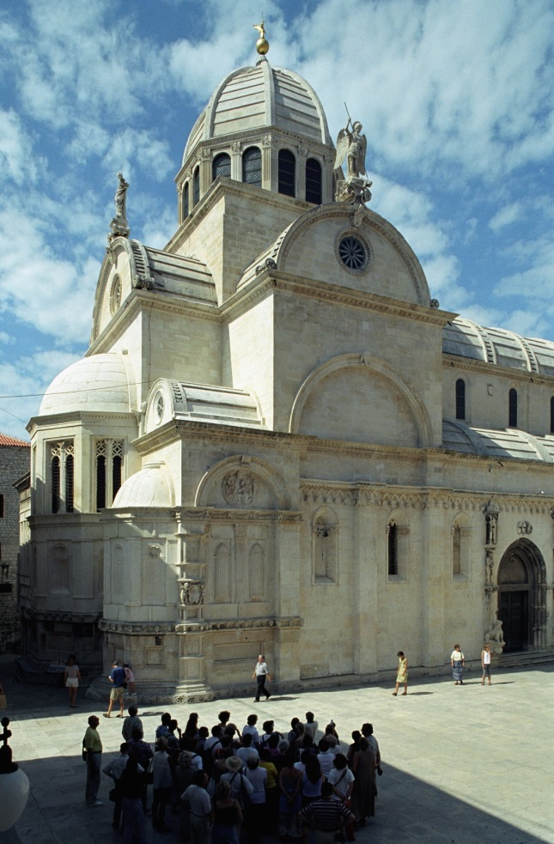
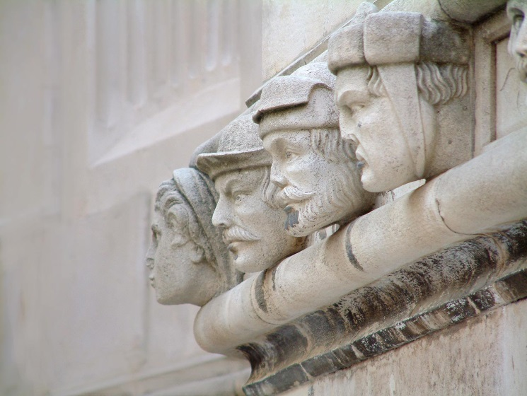
15. Koliko se čitavih glava nalazi na katedrali sv. Jakova u šibeniku?
17 glava.

Slide 18
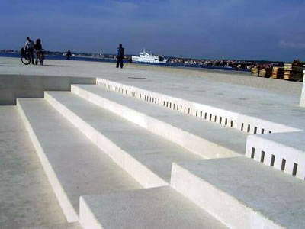
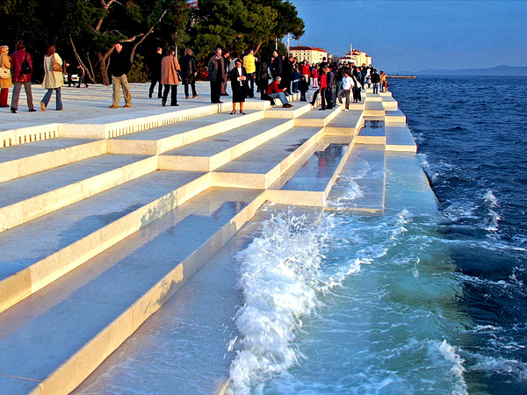
16. Koje su godine javno predstavljene morske orgulje u zadru?
2005 godine.

Slide 19
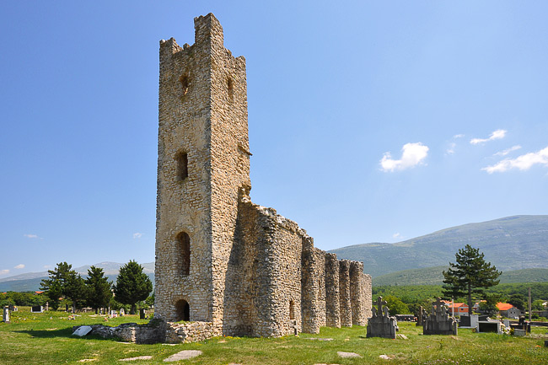
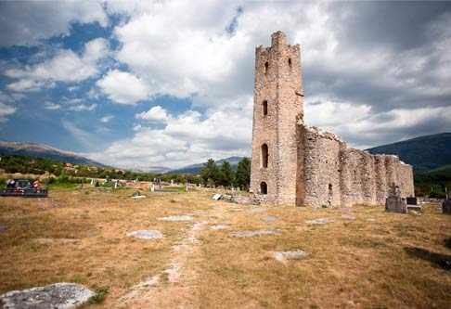
17. IZ KOJEG STOLJEĆA POTJEČE CRKVA SV. SPASA U CETINI?
Iz 9. stoljeća.

Slide 20
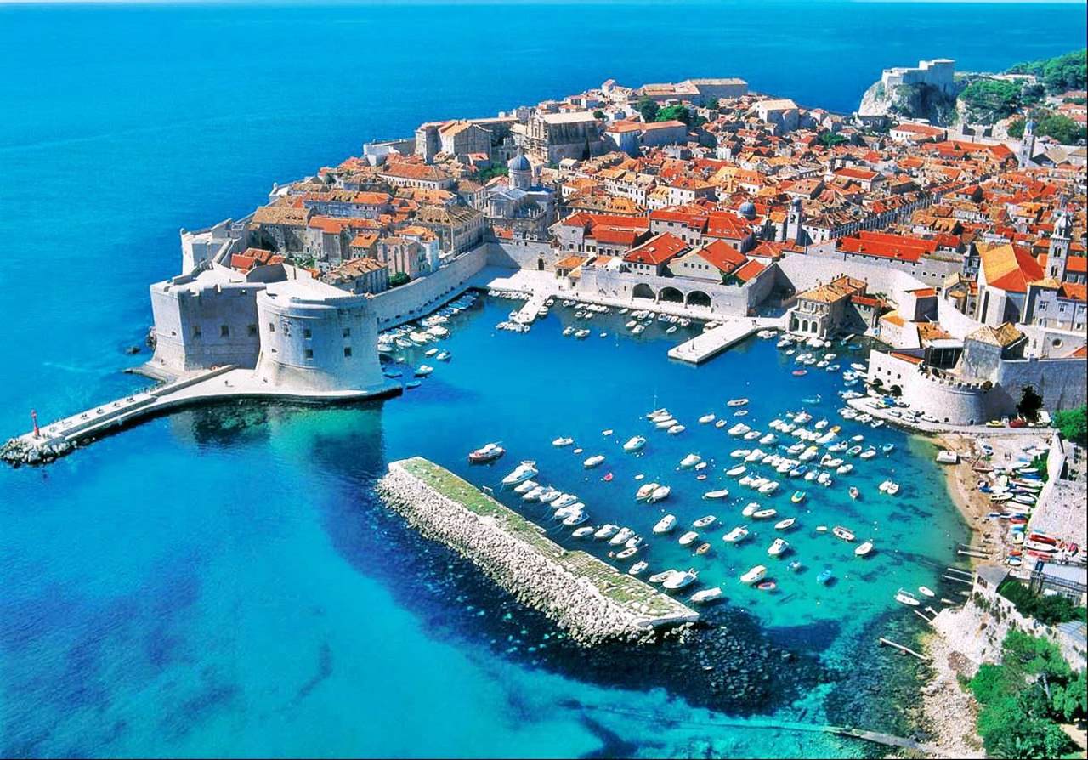
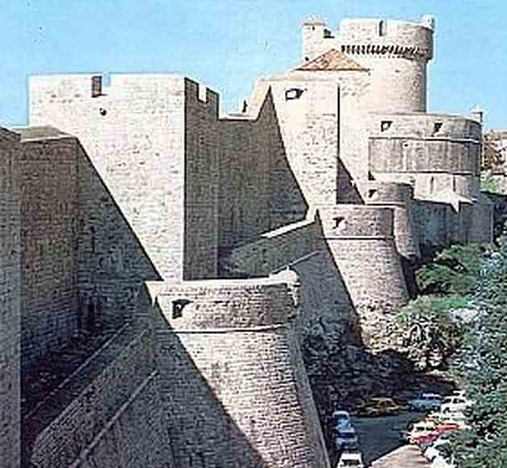
18.Koliko je stoljeća trajala izgradnja dubrovačkih zidina?
5 stoljeća.

Slide 21
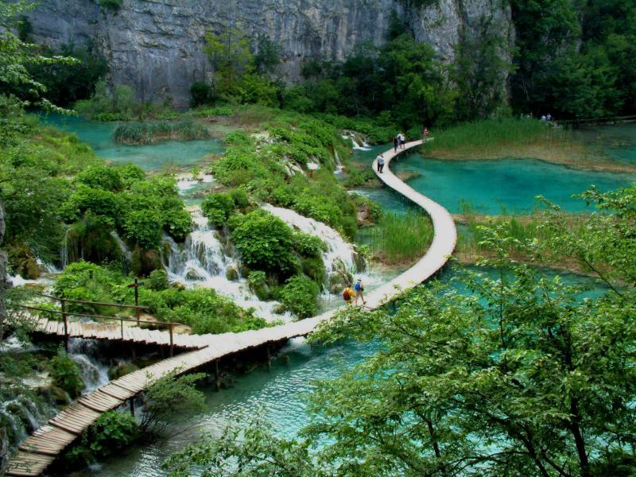
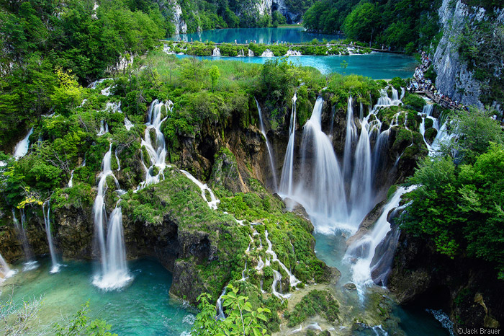
19.Od koje godine su plitvička jezera pod zaštitom unesco-a?
Od 1979 godine.

Slide 22
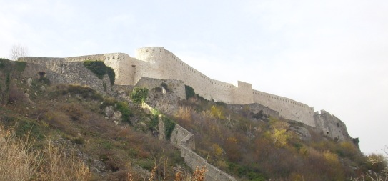
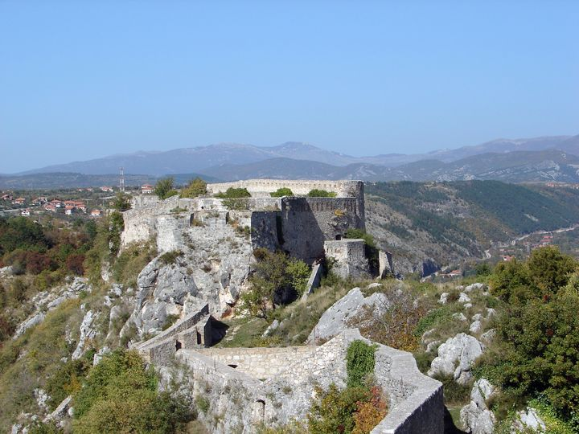
20.U kojem je stoljeću izgrađena kninska tvrđava?
U 10. stoljeću.

Slide 23
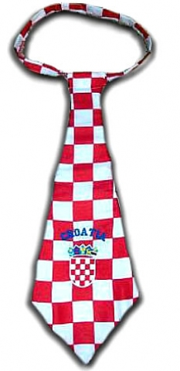
21.Kravata je izvorni hrvatski proizvod. Europom se proširila u 17. st. Hrvatska svake godine obilježava dan kravate. Koji je to nadnevak?
18. listopada.

Slide 24
22.Koje Je godine u podravkinom labaratoriju počela povijest vegete?
1958. godine.

Slide 25
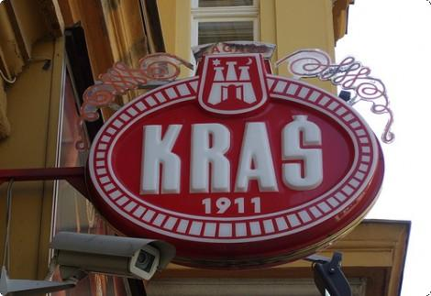
23.Koje je godine nastao kraš?
1911 godine.

